Slide 1
Урок 4.
Визначення рівня води

Slide 2
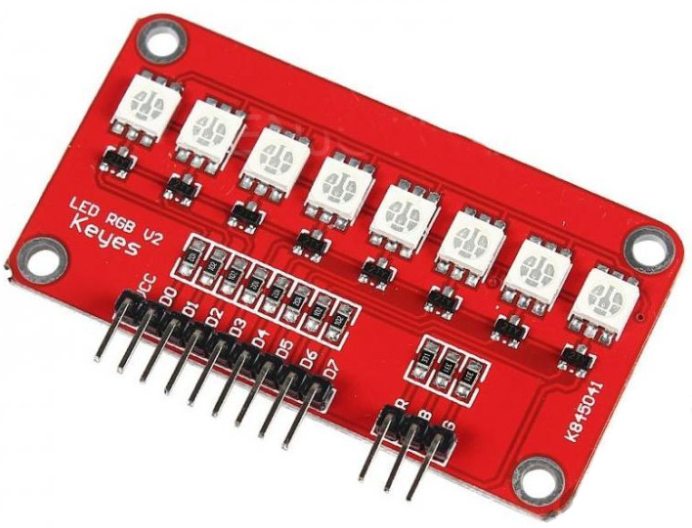
Лінійка світлодіодів

Slide 3
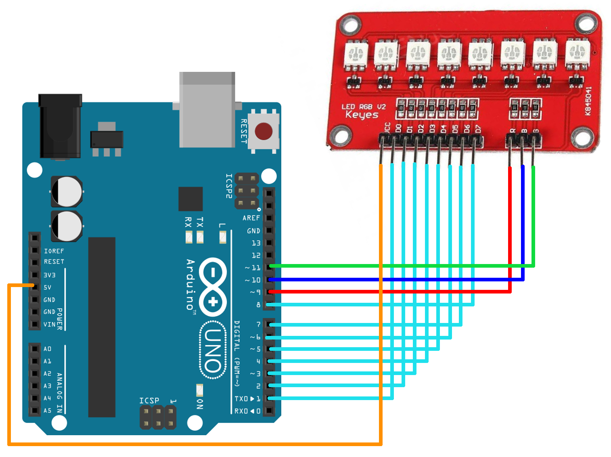

Slide 4
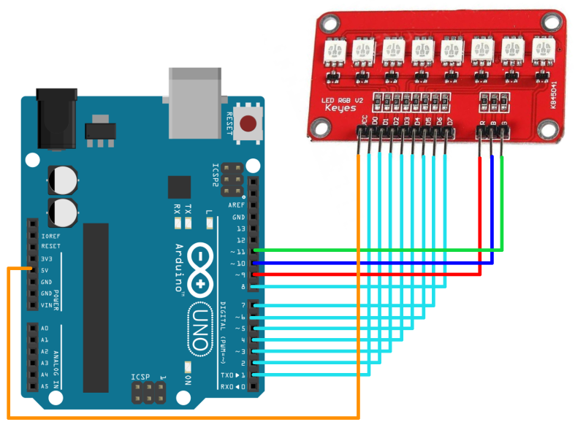
Завдання 1.
Вогник, що біжить

Slide 5

Завдання 2.
Імітація завантаження

Slide 6
Завдання 3.
Імітація завантаження зі зміною кольору

Slide 7
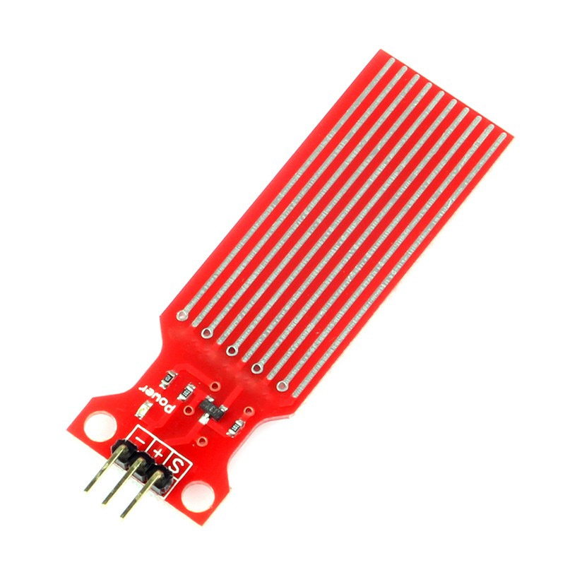


датчик рівня води
сигнал
A1
живлення
+ 5В

Slide 8
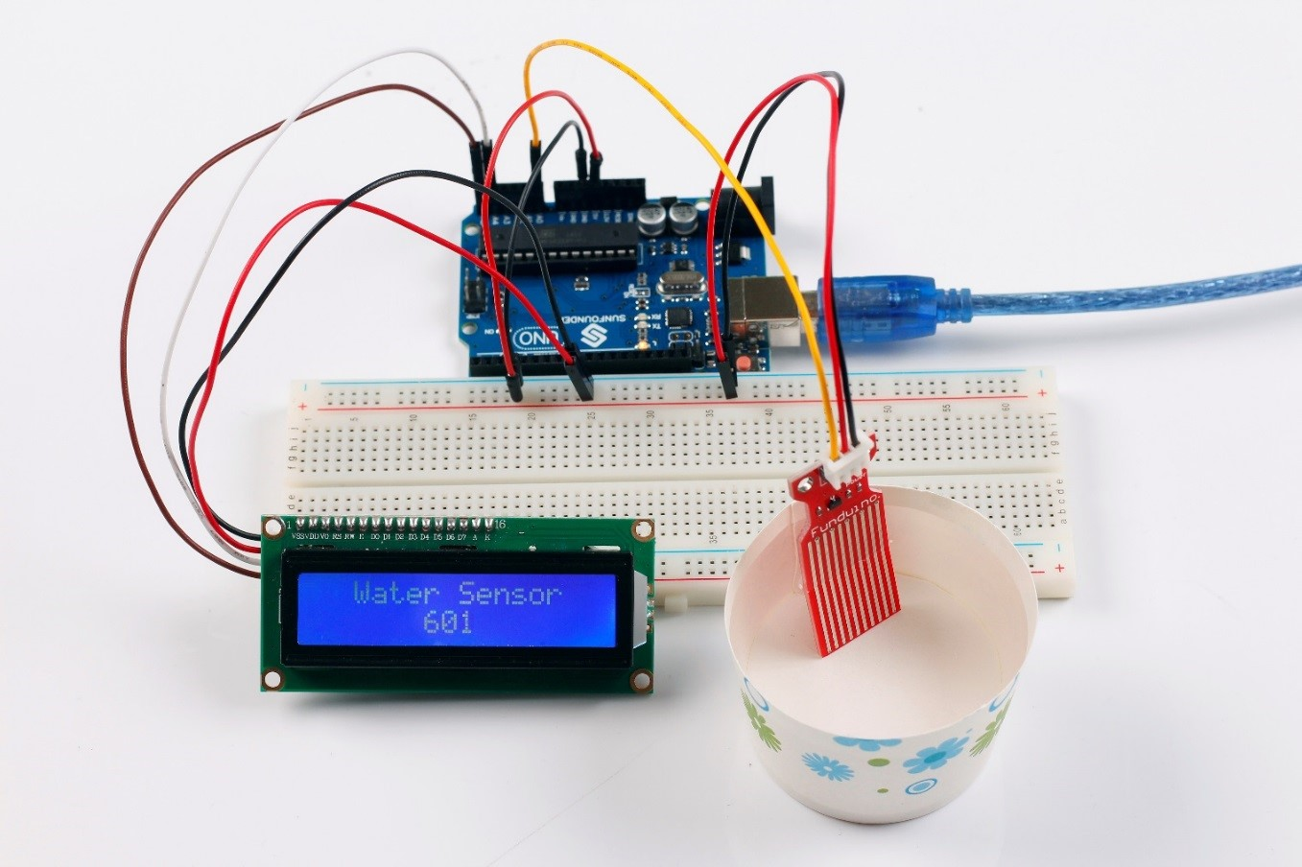
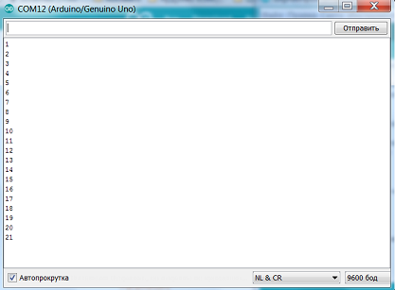
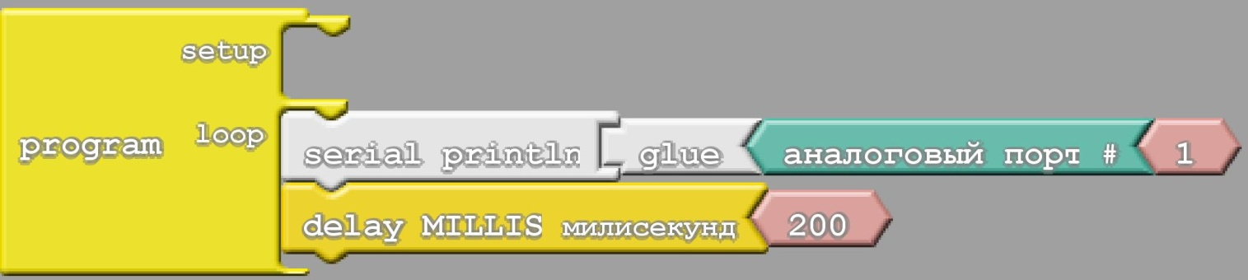

Slide 9
